Slide 1
ИЛЛЮСТРАЦИЯ : из глубины веков и до сегодняшних дней
Педагог Сушко Анастасия Владимировна
г.Петропавловск-Камчатский, 2013 г.

Slide 2
Книга - одно из первых произведений искусства, с которым человек знакомится уже в самые первые годы своей жизни.
Художник приходит к ребенку, когда тот еще не умеет говорить, и, наряду с родителями, с автором детской книги, становится первым воспитателем и учителем, формируя любовь к прекрасному, высокие эстетические чувства, художественный вкус.

Slide 3
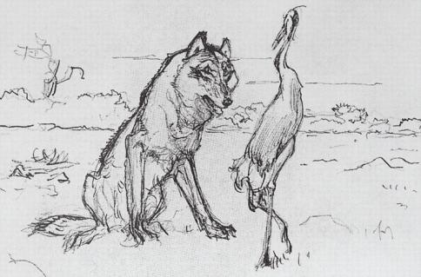
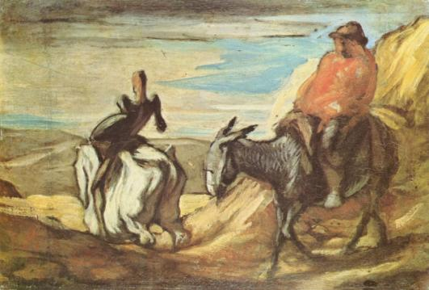
Понятие и виды иллюстрации.
Иллюстрация (от лат. illustratio - освещение, наглядное изображение) - вид книжной графики, ее основа.
Термин "иллюстрация" в широком значении это всякое изображение, поясняющее текст. Известно много рисунков, произведений живописи и скульптуры, которые выполнялись на литературные темы, но при этом имели самостоятельное художественное значение.
В.А.Серов. (1865-1911) Иллюстрация к басне И.А.Крылова
Оноре Викторьен Домье. Санчо Панса и Дон Кихот в горах.

Slide 4
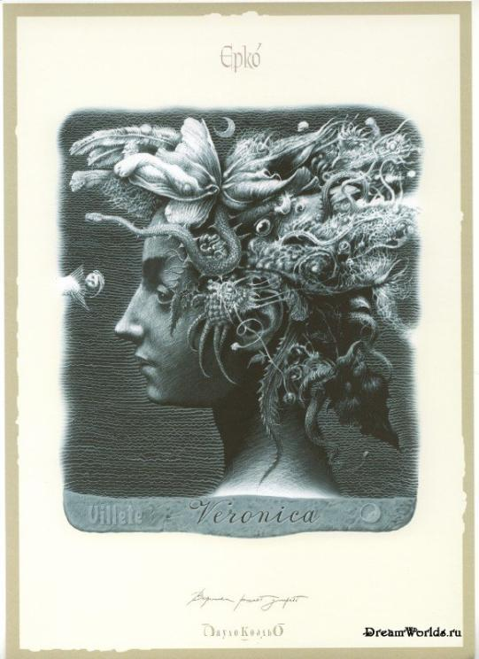
В узком же смысле иллюстрации - это произведения, образно раскрывающие литературный текст, подчиненные содержанию и стилю литературного произведения, одновременно украшающие книгу. От художника требуется сделать зримыми идеи и образы писателя, помогая тем самым лучше понять содержание, конкретнее представить эпоху, быт, окружение героев книги.

Slide 5
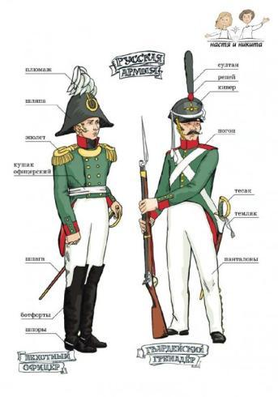
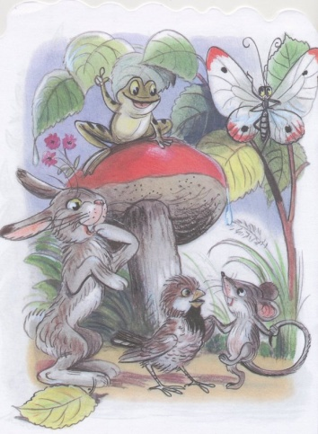
Иллюстрации можно подразделить на:
Научно-познавательные (карты, планы, схемы, чертежи и т.п.);
Рекламные
Художественно-образные
Иллюстрации могут быть пояснительным изображением к тексту, дополняющими текст, и изображением почти полностью самостоятельным, иногда даже подчиняющим себе текст.

Slide 6
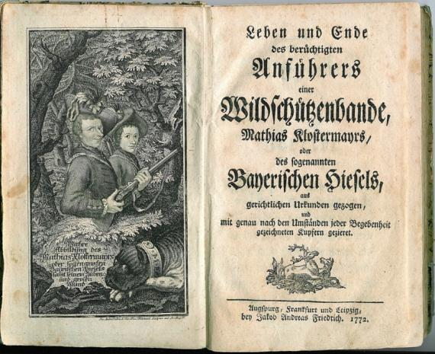
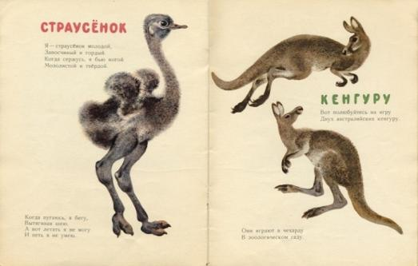
В зависимости от размера и расположения в книге бывают следующие виды иллюстраций:
Фронтиспис;
Заставка;
Полосная иллюстрация (во всю страницу);
Полуполосная;
Разворотная (на двух страницах);
Оборонная (небольшой рисунок, окруженный текстом);
Рисунки на полях.
Концовка.

Slide 7
По характеру связи с текстом, иллюстрации можно разделить на:
Повествовательные - точно раскрывающие содержание в многолистных сериях. Это могут быть портреты, иллюстрации действия, психологические иллюстрации, дающие характеристику героев (жесты, мимика, поступки и т.д.)
Метафорические - обобщающие мысли автора в символической форме, остро выражающие смысл всего произведения или его части. Это иллюстрации не всегда непосредственно связанные с близлежащим текстом, идут не по сюжетной, а по ассоциативной линии. Среди них можно выделить такие виды иллюстраций:
а) настроения или состояния - их воздействие эмоциональное, подобное музыке, такие иллюстрации часто выполняют к стихотворениям;
б) аллегорические - к сказкам, басням, эпосу, передающие аллегорические мысли автора иносказательно или конкретно;

Slide 8
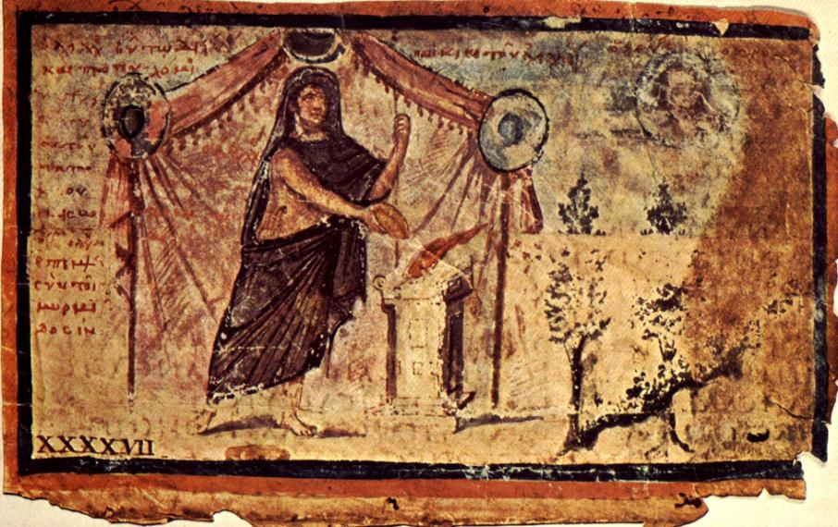
История искусства книжной графики
В Древнем Египте иллюстрации сопровождали написанные на папирусах заклинания и гимны. Сохранились античные образцы первых веков нашей эры в рукописях "Илиады", "Энеиды", а также
иллюстрации
в византийских,
средневековых
рукописях.

Slide 9
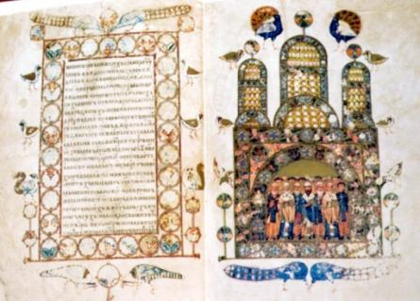
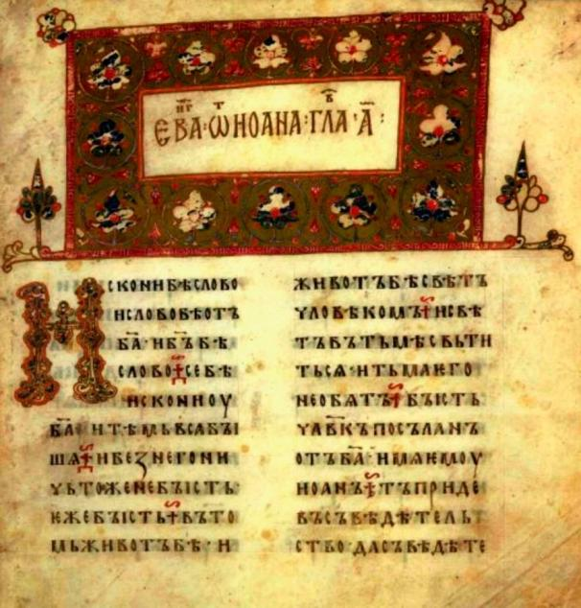
В Древней Руси уже в XI веке создавались иллюстрации к рукописным книгам ("Остромирово евангелие", "Изборник Святослава").
Они были цветными, украшались золотом, исполнялись тонко. Такие книги делались в одном экземпляре, высоко ценились и стоили очень дорого.

Slide 10
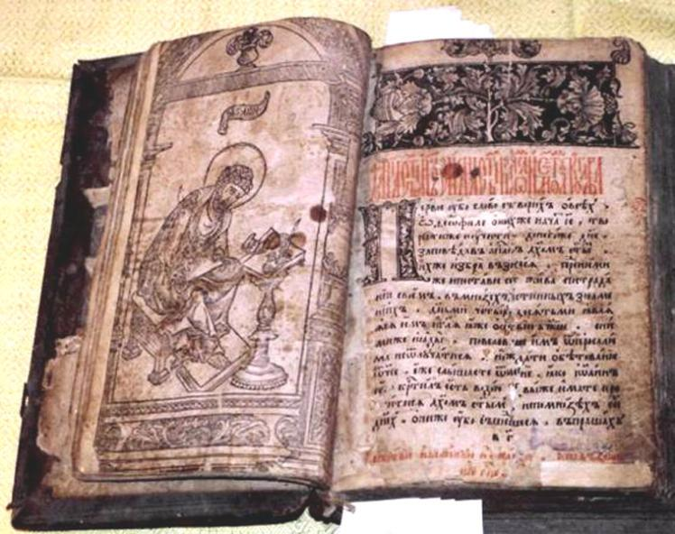
Изобретение книгопечатания в Европе относится к концу XIV - началу XV века. Печать производилась путем прижимания бумаги к доске, на которой гравировался текст иллюстрации. Доски смазывались черной краской, поэтому иллюстрации были такими же черными, как и текст.
Кроме резцовой гравюры, был открыт также способ получения углубленных штрихов в металлической доске с помощью травления кислотой (офорт).

Slide 11
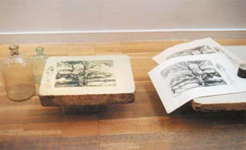
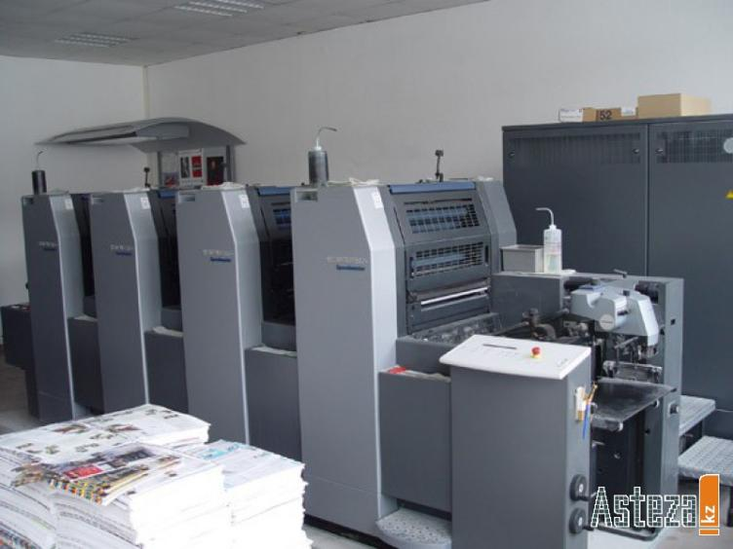
Изобретение печати с литографского камня в 1798 году не только удешевило печатание книг, но и дало возможность передавать живой рисунок.
Современные офсетные машины позволяют за один прокат нанести на изображение от одной до девяти красок.

Slide 12
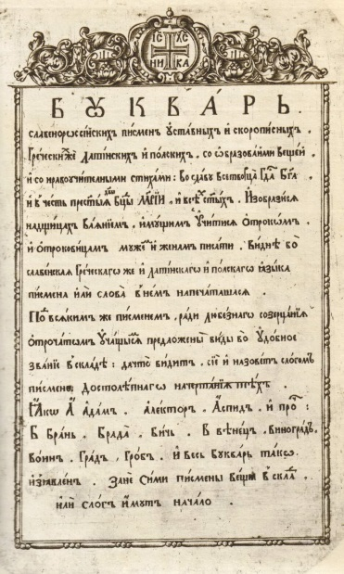
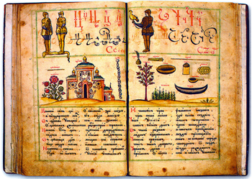
Первой иллюстрированной детской книгой в России был знаменитый «БУКВАРЬ» Кариона Истомина, целиком вместе с текстом гравированный на меди Леонтием Буниным, вышедший в Москве в 1692 и 1694 годах.

Slide 13
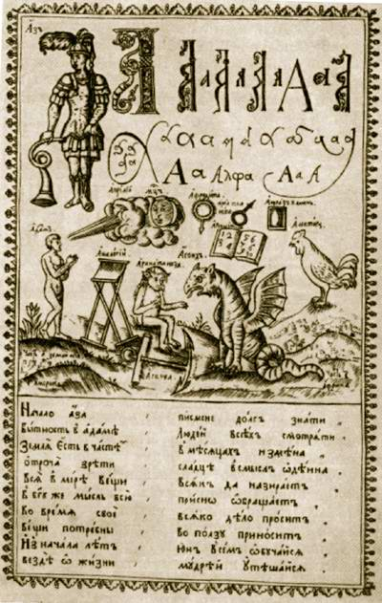
Каждой букве отводилась отдельная страница, вверху которой помещалось изображение буквы в виде людей, стоящих в разных позах (отсюда название "Лицевой букварь"). Страницы букваря были украшены изображениями людей, животных, растений, предметов быта и т.п.

Slide 14
С изобретением в XIX веке фотомеханического способа печати возросли художественные возможности. Иллюстрации смогли передавать любую живописную или графическую технику (карандаш, перо, акварель, гуашь, масло и др.).

Slide 15
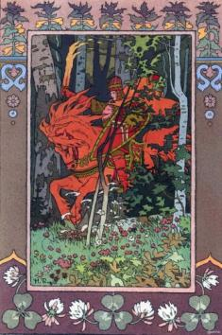
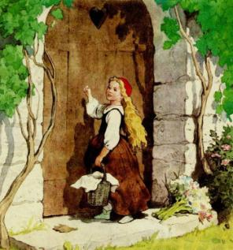
художники-иллюстраторы
Ведущими художниками-иллюстраторами детской книги в России были И. Билибин, Э. Лисицкий, В. Лебедев, В. Фаворский, А. Пахомов, Е. Чарушин, В. Конашевич, Ю. Васнецов, Е. Рачев, Т. Маврина, Б. Дехтерев и др.

Slide 16
Порядок работы над иллюстрацией к литературному произведению:
Выбор сюжета;
Определение формата иллюстрации;
Компоновка;
Наблюдение окружающей жизни в связи темой литературного произведения - целенаправленное наблюдение животных, птиц, деревьев, зданий, движение фигур людей и др.
Наброски с натуры в связи с темой литературного произведения (в карандаше или в цвете;
Выполнение эскиза (в карандаше и в цвете) и использование натурного материала в композиции;
Выполнение окончательного рисунка в карандаше и в цвете с использованием всего подготовительного материала в композиции.

